Slide 1
GvpA 候选序列的
多目标评价与筛选
机器学习综合实践 · GV02-03
约束 · 保守性 · 新颖性 · 多样性
答辩时请补充真实成员姓名与分工

Slide 2
1
任务定位：不是再训练一个生成模型
• 输入：T05 已生成的 200 条蛋白质候选；输出：逐条四维证据和固定预算筛选名单
• RQ1：四个目标如何冲突？ RQ2：不同聚合策略何时更合适？ RQ3：参数微调是否改变名单？
• 没有候选功能真值：不报告准确率或虚构湿实验成功率，只评价代理指标、重叠与稳定性
4
3
4+2
42
评价维度
聚合策略
必做 + 选做实验
固定随机种子

Slide 3
2
数据与参考集：候选和天然参考严格分离
200
1224
418
23
T05 生成候选
清洗天然参考
CD-HIT 90% 代表
统计保守位点
• 参考要求显式 GvpA 标签；排除 GvpJ、partial/fragment、非标准残基与异常长度
• 混合多家族 real_gvp.fasta 不作为纯 GvpA 参考；候选不参与保守位点定义
• 所有来源、清洗原因、稳定 ID 与序列哈希可追溯

Slide 4
3
可复现评价流水线
清洗/去冗余
参考 MSA
域约束
相似性
聚合/统计
→
→
→
→
CD-HIT
MAFFT
PF00741 + HMMER
BLAST+
Python
• PF00741.24 的 GA domain cutoff=25 bits；参考覆盖分布校准模型覆盖门槛=0.95
• 配置、输入/输出 SHA-256、工具和模型版本写入 manifest；错误停止，不伪造缺失分数

Slide 5
4
四个指标：同为 [0,1]，含义不同
• 约束：HMM domain score 的参考经验百分位 × 模型覆盖因子
• 保守性：候选在 23 个参考统计保守列上与共识一致的比例，缺口计 0
• 新颖性：1 − 与最近天然参考的覆盖校正 identity
• 多样性：候选级平均距离用于排序；子集平均两两距离用于评价最终集合
关键修正：PF01132 是 EFP 相关域；本实验使用 PF00741，但其命中仍不是 GvpA 功能证明。

Slide 6
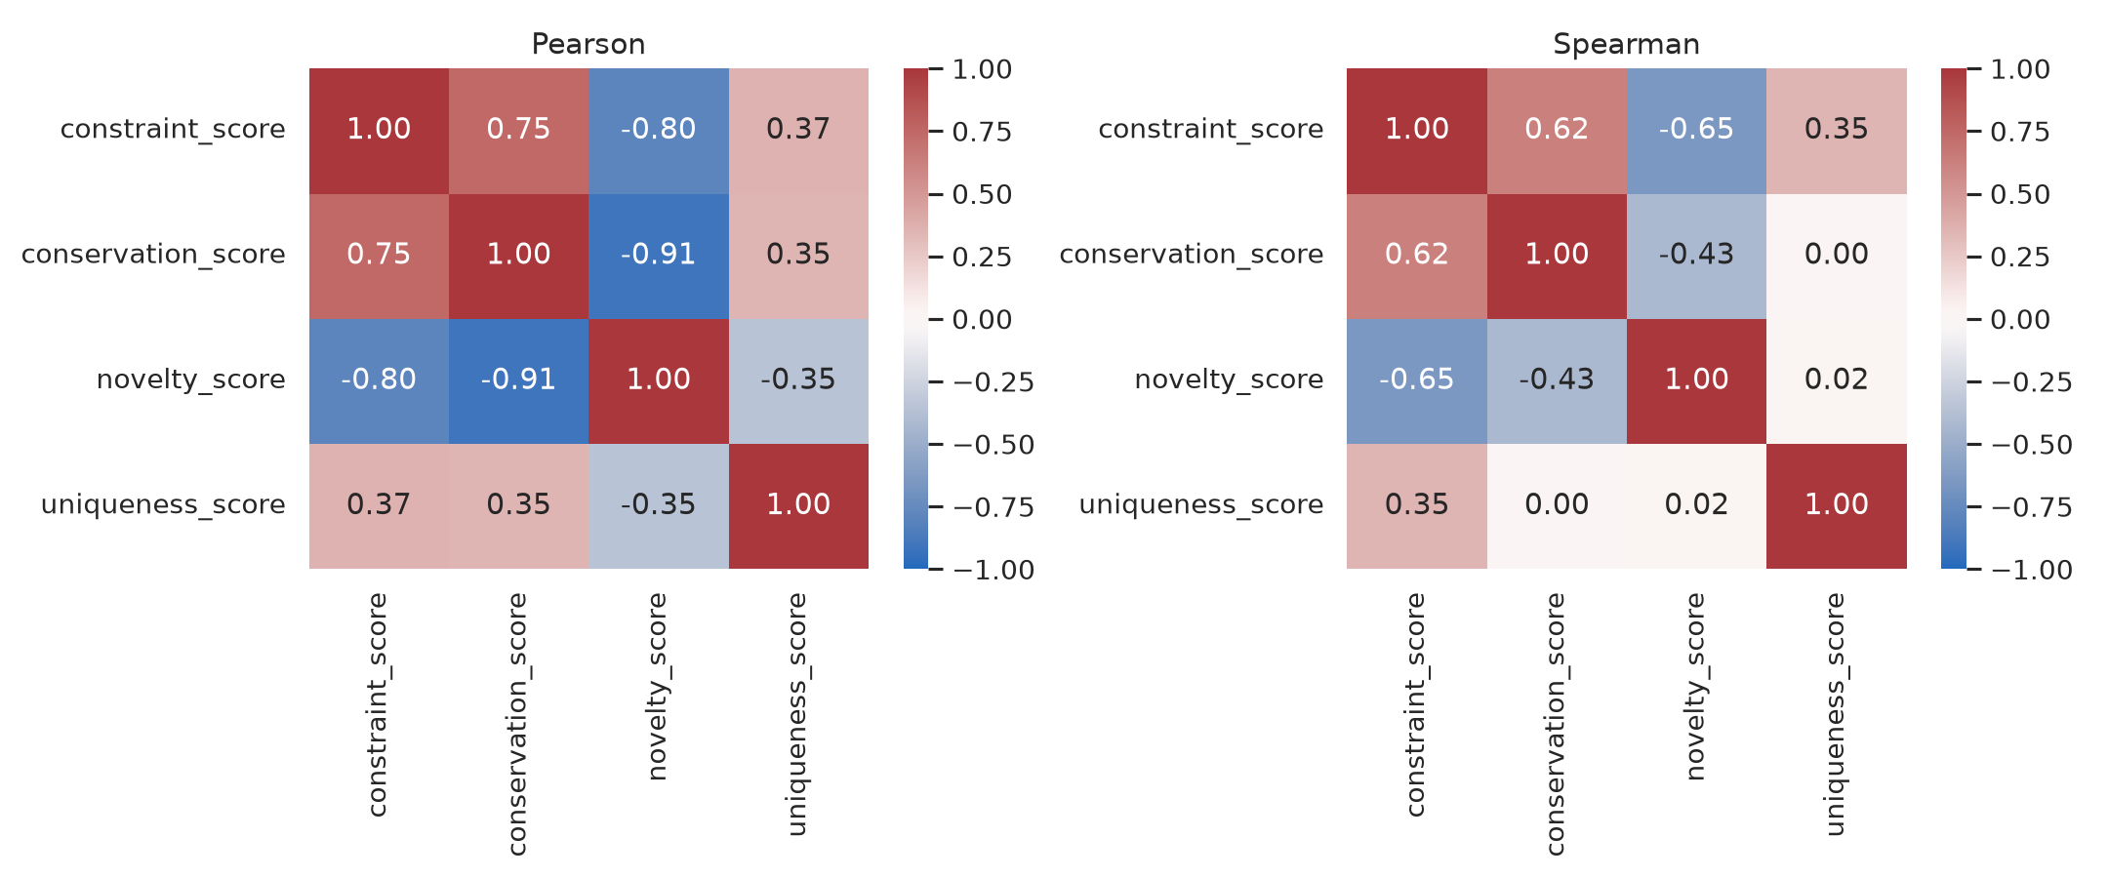
5
RQ1：质量代理与新颖性存在明显冲突
Pearson
+0.750
约束–保守性
−0.796
约束–新颖性
−0.913
保守–新颖性

Slide 7
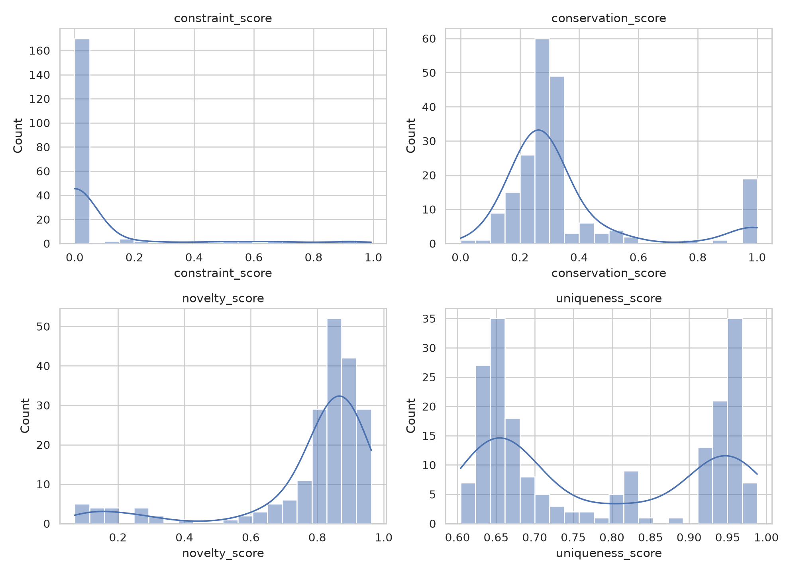
6
输入池审计：多数候选缺乏目标域证据
37/200
PF00741 可报告命中
27/200
通过 GA + 覆盖
这说明 T05 是混合 Gvp 生成池，
不是已经确认的纯 GvpA 候选池。

Slide 8
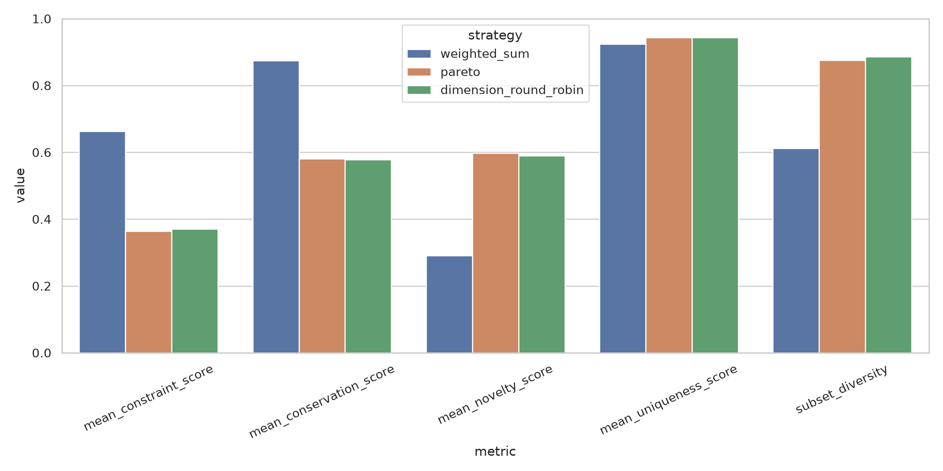
7
RQ2：Top-20 三种策略各有侧重
• 等权：域通过 100%，质量优先
• Pareto：多样性 0.8753，保留取舍
• 轮转：多样性 0.8857，覆盖单项优势
• 没有任何策略四维同时最优

Slide 9
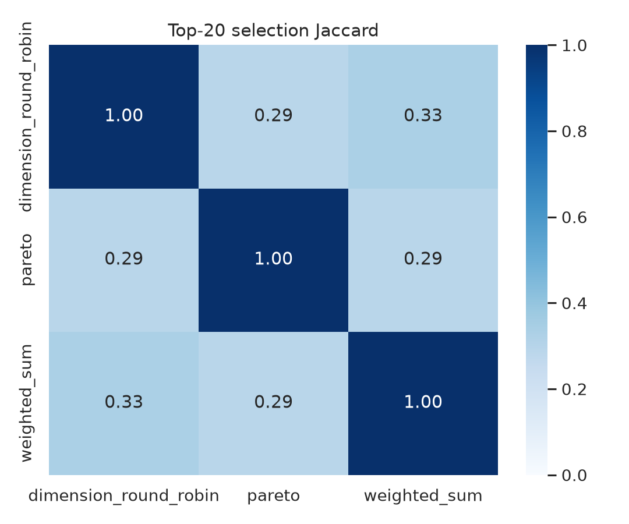
8
名单差异不是形式差异
Top-20 两两交集
9
等权 ∩ Pareto
10
等权 ∩ 轮转
9
Pareto ∩ 轮转

Slide 10
9
消融：约束与保守性最不可替代
去约束
去保守
去新颖
去独特
0.143
0.212
0.818
1.000
Top-20 Jaccard
Top-20 Jaccard
Top-20 Jaccard
Top-20 Jaccard
约束均值→0.135
保守均值→0.413
新颖均值→0.253
当前名单不变
消融反映当前等权选择机制；它不能把统计代理提升为因果证据。

Slide 11
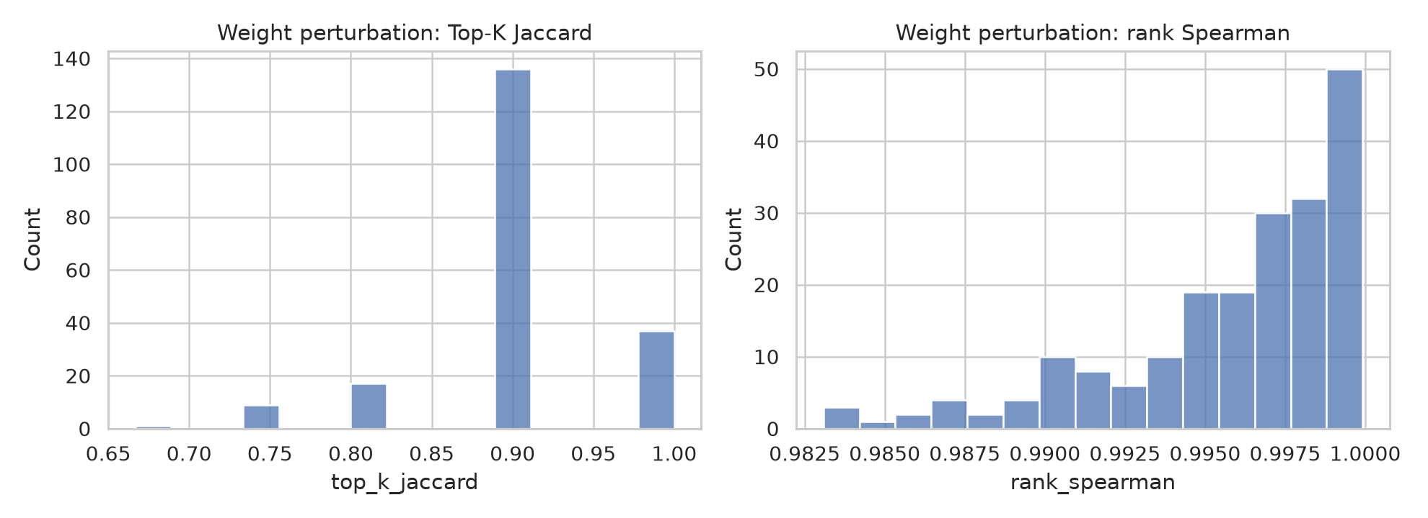
10
RQ3：局部权重稳定，覆盖阈值仍敏感
0.906
Jaccard 均值
0.667
Jaccard 最小
0.996
排名 Spearman 均值
覆盖门槛 0.85 / 0.95 / 1.00 → 34 / 27 / 21 条合格

Slide 12
11
选做：1000 次随机筛选基线
0.782
0.612
0.875
0.886
随机集合多样性均值
等权集合多样性
Pareto 集合多样性
轮转集合多样性
• 三策略显著提高约束、保守性、独特性和域通过率
• Pareto/轮转的集合多样性超过随机 95th percentile 0.867
• 三策略新颖性均低于随机：这是质量–新颖性冲突的真实代价

Slide 13
12
结论与下游选择建议
• 质量优先：域/长度硬门槛 + 可解释加权；本次等权 Top-20 均通过当前域门槛
• 探索优先：Pareto 或轮转，保留原始四维证据，不能把离群优势当成功能保证
• 发布名单时同时冻结配置、资源版本和稳定性结果，不只交一个综合分
• 后续必须由结构预测、GvpA/GvpJ 区分和表达/组装实验验证
16 项自动化测试全部通过 · 输入/输出 SHA-256 与工具版本均可审计

Slide 14
谢谢
问题与讨论
答辩前请补充真实成员、分工、会议与过程证据；不要补写未发生的活动。

